Slide 1
CHỦ ĐỀ MINH HỌA CẤP THPT
CHUẨN BỊ CỦA GIÁO VIÊN
HỒ SƠ DỰ ÁN CỦA HỌC SINH

Slide 2
I. CHUẨN BỊ CỦA GIÁO VIÊN
1. Tên chủ đề: THIẾT KẾ ĐÈN NGỦ DÙNG NGUỒN ĐIỆN TỪ CỦ QUẢ
(Số tiết: 03 tiết – Lớp 11)
2. Mô tả chủ đề:
3. Mục tiêu:
4. Thiết bị:
5. Tiến trình dạy học:

Slide 3
5. Tiến trình dạy học:
Hoạt động 1: XÁC ĐỊNH YÊU CẦU ĐỐI VỚI BẢN THIẾT KẾ ĐÈN NGỦ DÙNG NGUỒN ĐIỆN TỪ CỦ QUẢ : Tiết 1 – 45 phút
Hoạt động 2: NGHIÊN CỨU VỀ PIN ĐIỆN HÓA VÀ ĐỀ XUẤT GIẢI PHÁP THIẾT KẾ ĐÈN NGỦ DÙNG NGUỒN ĐIỆN TỪ CỦ QUẢ: HS làm việc ở nhà – 1 tuần
Hoạt động 3: TRÌNH BÀY VÀ BẢO VỆ PHƯƠNG ÁN THIẾT KẾ ĐÈN NGỦ DÙNG NGUỒN ĐIỆN TỪ CỦ QUẢ : Tiết 2 – 45 phút
Hoạt động 4: CHẾ TẠO VÀ THỬ NGHIỆM ĐÈN NGỦ DÙNG NGUỒN ĐIỆN TỪ CỦ QUẢ: HS làm việc ở nhà hoặc trên phòng thí nghiệm – 1 tuần .
Hoạt động 5: TRÌNH BÀY SẢN PHẨM “ĐÈN NGỦ DÙNG NGUỒN ĐIỆN TỪ CỦ QUẢ” VÀ THẢO LUẬN: Tiết 3 – 45 phút.

Slide 4
II. HỒ SƠ DỰ ÁN CỦA HỌC SINH
SỞ GIÁO DỤC VÀ ĐÀO TẠO LÀO CAI
TRƯỜNG THPT SỐ 3 THÀNH PHỐ LÀO CAI
*****
Chủ đề: THIẾT KẾ ĐÈN NGỦ DÙNG NGUỒN ĐIỆN TỪ CỦ QUẢ
HỒ SƠ HỌC TẬP CỦA NHÓM
NHÓM SỐ:…..……
Giáo viên hướng dẫn: Tô Thị Như Quỳnh
Tổ chuyên môn: Vật lí – Hóa học – Sinh học

Slide 5
1. THÍ NGHIỆM KHÁM PHÁ KIẾN THỨC 2. BẢNG PHÂN CÔNG NHIỆM VỤ CHO THÀNH VIÊN CỦA NHÓM: Các nhiệm vụ là dự kiến, có thể thay đổi theo thực tế triển khai nhiệm vụ của nhóm. Một thành viên có thể đảm nhận nhiều công việc. 3. KẾ HOẠCH THỰC HIỆN 4. CÁC YÊU CẦU ĐÁNH GIÁ 5. HƯỚNG DẪN TÌM HIỂU KIẾN THỨC NỀN: Thực hiện ở nhà

Slide 6
THIẾT KẾ SẢN PHẨM : Thực hiện khi nhóm làm việc đề xuất giải pháp thiết kế đèn và báo cáo.
NHẬT KÍ THIẾT KẾ ĐÈN NGỦ DÙNG NGUỒN ĐIỆN TỪ CỦ QUẢ: Thực hiện ở nhà.
GÓP Ý VÀ CHỈNH SỬA SẢN PHẨM : Thực hiện trong buổi trình bày sản phẩm.
SẢN PHẨM VÀ HÌNH ẢNH MINH HỌA HOẠT ĐỘNG CỦA NHÓM: Dán các hình ảnh về sản phẩm đèn ngủ dùng nguồn điện từ củ quả, hình ảnh minh hoạ hoạt động nhóm, có thể bao gồm đường link YouTube video mô tả quá trình làm việc nhóm.

Slide 7
TRẢI NGHIỆM
THIẾT KẾ ĐÈN NGỦ TỪ PIN CỦ QUẢ

Slide 8
Cách thức tiến hành
GV đóng vai là HS thực hiện đầy đủ các nhiệm vụ học tập
Cuối chuỗi hoạt động trải nghiệm, thảo luận và phân tích:
Chuỗi hoạt động đã tham gia, mục tiêu của mỗi hoạt động.
Làm thế nào có thể học, vận dụng kiến thức của môn học thông qua các hoạt động học tập?
Có thể điều chỉnh hoặc phát triển hoạt động dạy học như thế nào?

Slide 9
THÍ NGHIỆM KHÁM PHÁ
Mỗi nhóm nhận được một “bộ thiết bị” TN khám phá nguyên liệu tạo ra nguồn điện
Tiến hành thí nghiệm theo phiếu hướng dẫn thí nghiệm.
Thảo luận trả lời câu hỏi:
- Củ quả có thể sử dụng làm nguồn điện không?
Thời gian thực hiện: 10 phút
Báo cáo kết quả thí nghiệm và nhận xét.

Slide 10
HƯỚNG DẪN THÍ NGHIỆM
Cắt 2 điện cực kim loại (Cu, Zn), (1x8cm), nối đầu 2 điện cực với với một đoạn dây điện có màu khác nhau.
Lần đo | Điện áp
1
2
3
Trung bình
Cắm 2 điện cực lần lượt vào từng loại củ, quả (cắm chắc, 2 điện cực không tiếp xúc với nhau).
Lấy đồng hồ đo điện, xoay núm xoay về chế độ đo hiệu điện thế một chiều.
Đo hiệu điện thế trên hai đầu dây dẫn 3 lần liên tiếp, quan sát chỉ số trên đồng hồ và ghi lại hiệu điện thế theo mẫu.

Slide 11
Kết quả thí nghiệm
 | Khoai tây | Táo | Chanh
Nhóm 1
Nhóm 2
Nhóm 3
Nhóm 4
Nhóm 5
Nhóm 6

Slide 12
Nhiệm vụ, yêu cầu
Thiết kế và chế tạo một đèn ngủ đơn giản để bàn sử dụng nguồn năng lượng từ củ quả.
Đèn sử dụng nguồn điện từ củ quả.
2. Đèn phải có tối thiểu 1 bóng LED có hiệu điện thế 3V được thắp sáng.
Yêu cầu
3. Đèn có kích thước, hình dáng nhỏ gọn, phù hợp để bàn.
4. Chi phí làm đèn tiết kiệm.

Slide 13
Tiến trình và nhiệm vụ cụ thể
Nghiên cứu về pin điện hóa và đề xuất giải pháp
Trình bày và bảo vệ phương án thiết kế.
Chế tạo thử nghiệm đèn ngủ dùng nguồn điện từ củ quả.
Trình bày sản phẩm

Slide 14
THẢO LUẬN

Slide 15
HĐ1: Nghiên cứu về pin điện hóa và đề xuất giải pháp
CÂU HỎI HƯỚNG DẤN TÌM HIỂU KIẾN THỨC
KT1. Pin điện hoá có cấu tạo như thế nào?
KT2. Pin điện hoá hoạt động như thế nào?
KT3. Giá trị suất điện động của pin điện hoá phụ thuộc vào những yếu tố nào?
KT4. Khi lắp đèn LED với nguồn điện thì hiệu điện thế giữa hai đầu đèn có bằng với suất điện động của nguồn không? Vì sao?
KT5. Có những cách nào tạo được nguồn điện đáp ứng nhu cầu sử dụng từ những pin điện hóa riêng lẻ? Mỗi cách đó có tác dụng gì?/thay đổi suất hiện động và điện trở trong như thế nào?

Slide 16
Đề xuất giải pháp (Lập bản thiết kế)
MỘT SỐ CÂU HỎI GỢI Ý
1. Sử dụng những nguyên liệu gì để tạo được pin từ củ quả?
2. Có cách nào để tăng giá trị suất điện động của pin củ quả từ các nguyên liệu đã lựa chọn không?
3. Chọn cách lắp ghép các pin củ quả như thế nào để có thể thắp sáng đèn LED 3V?
4. Các bộ phận của đèn được bố trí và gắn kết với nhau như thế nào cho phù hợp và đẹp?
5. Có cách nào để chi phí tiết kiệm nhất?
Bản thiết kế thường gồm:
Sơ đồ mô tả nguyên lý hoạt động của đèn.
Sơ đồ/hình ảnh sản phẩm: hình dạng, kích thước, tính chất của từng phần tử, vật liệu…
Lưu ý: Ghi chú chức năng, thông số cụ thể của từng phần tử/bộ phần trong sơ đồ.
Notes:
HV tự nghiên cứu dựa trên các tài liệu: SGK, internet… trả lời câu hỏi
Thời gian: 10 phút
(lưu ý về GV vật lí: quan sát – hỗ trợ khi cần thiết)

Slide 17
BÁO CÁO GIẢI PHÁP THIẾT KẾ
Mỗi nhóm báo cáo giải pháp trong 3-5 phút.
Yêu cầu báo cáo: trình bày ngắn gọn, mô tả rõ các bộ phận của đèn ngủ (kèm theo nguyên liệu, kích thước,..) và giải thích nguyên lí hoạt động của đèn.
Các nhóm khác nghe, đặt câu hỏi/nhận xét/góp ý (1 ý kiến/nhóm)

Slide 18
Một số tổng kết về kiến thức
Pin điện hoá
Cấu tạo pin điện hoá: hai điện cực khác bản chất tiếp xúc với dung dịch điện li
Nguyên lí hoạt động
Mối quan hệ các đại lượng trong mạch điện
Định luật Ohm cho toàn mạch
Hiệu điện thế mạch ngoài
Ghép nguồn thành bộ
Bộ nguồn nối tiếp: E tăng, r tăng
Bồ nguồn song song: E không đổi, r giảm
Bộ nguồn hỗn hợp đối xứng:
Notes:
HV tự nghiên cứu dựa trên các tài liệu: SGK, internet… trả lời câu hỏi
Thời gian: 10 phút
(lưu ý về GV vật lí: quan sát – hỗ trợ khi cần thiết)

Slide 19
Hoạt động 4. Chế tạo thử nghiệm sản phẩm
Thực hiện sản phẩm theo bản thiết kế, thử nghiệm và điều chỉnh theo yêu cầu sản phẩm.
Thời gian thực hiện: 30 phút
Chuẩn bị báo cáo sản phẩm trong 5 phút.
Yêu cầu báo cáo: mô tả sản phẩm, những thay đổi so với thiết kế ban đầu và giải thích, những vấn đề gặp phải và cách khắc phục.

Slide 20
PHÂN TÍCH
HOẠT ĐỘNG - THIẾT KẾ ĐÈN NGỦ TỪ PIN CỦ QUẢ

Slide 21
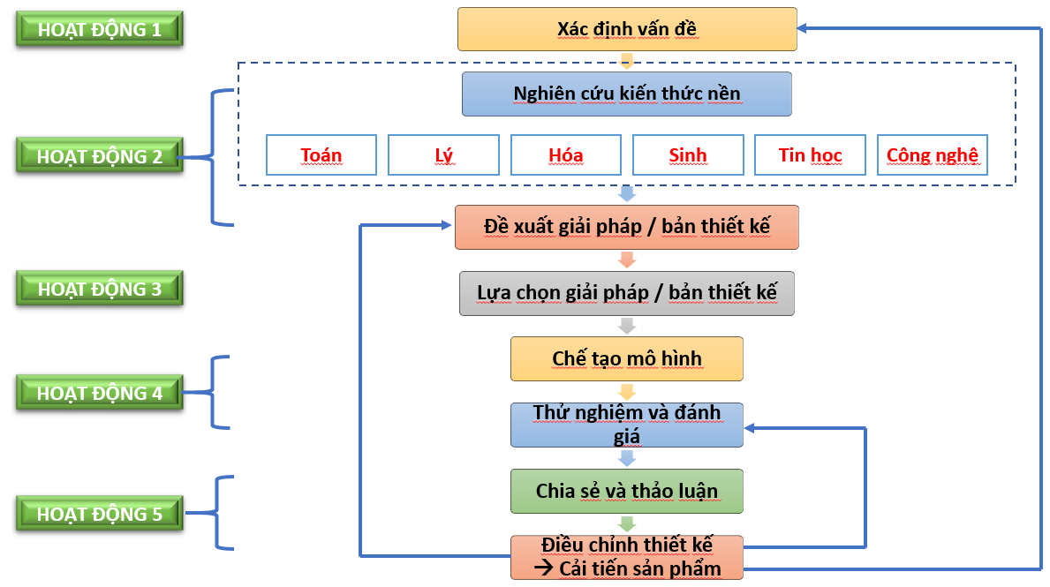
Chuỗi hoạt động
Notes:
Học viên vẽ bản thiết kế trong 10 phút – vẽ bản thiết kế
Học viên báo cáo

Slide 22
PHÂN TÍCH BẢN THIẾT KẾ THEO S-T-E-M
Ví dụ trong bản Thiết kế đèn ngủ từ nguồn điện rau củ quả
Tập trung vào kiến thức nền trong lĩnh vực S (Khoa học):
Tại sao thiết kế nguồn như vậy (số lượng, cấu tạo). Sử dụng kiến thức và kết quả thực nghiệm để giải thích
HĐT trên 1 quả/củ có đạt yêu cầu (3V) không? Giải thích cách làm để HĐT đạt yêu cầu (bằng cách vận dụng kiến thức về đ/l Ôm…)
HĐT đo được trên bộ nguồn có bằng tổng HĐT của các nguồn riêng lẻ không? Giải thích
Giải thích tại sao thiết kế pin như vậy? Tại sao chọn vật liệu như trong thiết kế? Giải thích bằng kiến thức khoa học trong vật liệu

Slide 23
PHÂN TÍCH BẢN THIẾT KẾ THEO S-T-E-M
Ví dụ trong bản Thiết kế đèn ngủ từ nguồn điện rau củ quả
Tập trung vào kiến thức nền trong lĩnh vực E (kỹ thuật):
Kĩ năng phân tích kĩ thuật
Từ yêu cầu của sản phẩm, xác định được các phần tử có trong sơ đồ thiết kế
Từ yêu cầu của sản phẩm, xác định được cấu tạo của sơ đồ thiết kế và sơ đồ mô hình sản phẩm
Kĩ năng thiết kế kĩ thuật
Thiết kế được sơ đồ nguyên lý, sơ đồ chi tiết, sơ đồ mô hình sản phẩm

Slide 24
PHÂN TÍCH BẢN THIẾT KẾ THEO S-T-E-M
Ví dụ trong bản Thiết kế đèn ngủ từ nguồn điện rau củ quả
Tập trung vào kiến thức nền trong lĩnh vực M (toán học):
Sử dụng Toán học như một công cụ
Tính toán số lượng vật tư tiêu hao sao cho tiết kiệm nhất
Thống kê được kết quả thực nghiệm và sai số
Tìm hiểu tri thức Toán học
Làm thế nào để thiết kế sản phẩm có hình dạng và kích thước phù hợp với đèn và nguồn điện sử dụng

Slide 25
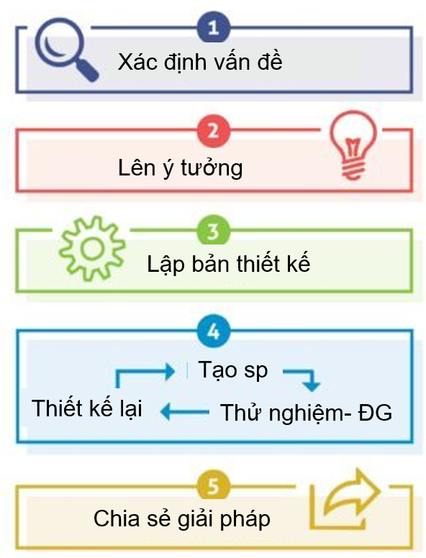
Hướng dẫn HS thực hiện quy trình thiết kế kĩ thuật như thế nào trong Hoạt động 4 – chế tạo và thử nghiệm
Chế tạo: Dựa trên bản thiết kế đã điều chỉnh sau buổi bảo vệ thiết kế, nhóm học sinh chế tạo sản phẩm theo đúng phương án đã lựa chọn. Lưu lại hình ảnh sản phẩm.
Thử nghiệm
Quan sát, ghi nhận đầy đủ các tiến trình và kết quả hoạt động của sản phẩm.
Đánh giá
(1) Đánh giá mức độ hoạt động của sản phẩm so với yêu cầu của sản phẩm
(2) Phần nào trong thiết kế hoạt động tốt? Phần nào trong thiết kế hoạt động không tốt?
(3) Có thể làm gì để cải tiến thiết kế của mình? Phác hoạ và ghi rõ cách cải tiến.
Thực hiện quy trình (chế tạo – thử nghiệm – đánh giá) đến phiên bản tốt nhất trong điều kiện thời gian và nguồn lực.

Slide 26
Thiết kế kế hoạch dạy học chi tiết
Tên chủ đề
Mô tả chủ đề
Mục tiêu.
Thiết bị.
Tiến trình dạy học (5 hoạt động)
Phụ lục (phiếu học tập, hướng dẫn, hồ sơ học tập,..)

Slide 27
CÁC NHÓM THẢO LUẬN XÁC ĐỊNH CHỦ ĐỀ/BÀI HỌC STEM TRONG CHƯƠNG TRÌNH GDPT

Slide 28
Thảo luận chọn ý tưởng xây dựng chủ đề
Tên chủ đề. Thời lượng. Lớp thực hiện Nội dung (kiến thức mới học từ chủ đề, kiện thức đã học cần vận dụng). - Vấn đề thực tiễn cần giải quyết. | 6. Sản phẩm của chủ đề (vật/thiết bị/quy trình/công thức/…) 7. Tiêu chí đánh giá sản phẩm (cần giải thích được lí do đưa ra tiêu chí nếu được hỏi) 8. Các hoạt động dạy học lớn trong chủ đề và phân phối thời gian
Notes:
Các nhóm tập trung hoàn thiện sản phẩm mẫu của nhóm và lưu ý chuẩn bị cho bài báo cáo vào buổi chiều.

Slide 29
Tổ chức báo cáo giải pháp và sản phẩm
GV chuẩn bị các câu hỏi làm rõ kiến thức nền sử dụng để đề xuất giải pháp/ chế tạo sản phẩm (các câu hỏi cần link với nội dung KT hướng dẫn HS tự học)
Câu hỏi phản biện để HS phát triển sản phẩm. Có thể so sánh chỉ ra điểm giống và khác giữa các sản phẩm để làm rõ KT, KN của bài học và sự sáng tạo của HS.

Slide 30
Chuẩn bị báo cáo chủ đề và sản phẩm
Thời gian báo cáo: 10 phút . Báo cáo tóm tắt chủ đề cần làm rõ:
1. Tên chủ đề, lớp, thời lượng (trên lớp và ở nhà)
2. Môn học chính, nội dung kiến thức (mới, vận dụng).
3. Vấn đề thực tiễn cần giải quyết
4. Sản phẩm HS cần thực hiện và tiêu chí đánh giá (giải thich được lí do đưa ra các tiêu chí)
5. Ý tưởng tổ chức các hoạt động, thiết bị, tài liệu hướng dẫn, hỗ trợ HS.
6. Sản phẩm thử nghiệm.

Slide 31
NỘI DUNG chiều 2
1. | Đại diện các nhóm báo cáo chủ đề và thảo luận
2. | Giải đáp thắc mắc và tổng kết

